Slide 1
«Методичні рекомендації завідувачам закладів дошкільної освіти щодо організації та оформлення звітно- аналітичної документації під час здійснення виїзного засідання фахівцями Харківського ІРЦ»
Єньшина Олена Юріївна
вчитель-логопед Харківського ІРЦ

Slide 2
Графік методичних виїздів КЗ «Харківський інклюзивно-ресурсний центр Харківської міської ради»
на 2019 рік
Січень 2019 року
№ п/п | Число місяця | День тижня | Назва закладу
1 | 22 | Вівторок | Харківська загальноосвітня школа І ступеню № 171 Харківської міської ради Харківської області
Лютий 2019 року
№ п/п | Число місяця | День тижня | Назва закладу
2 | 5 | Вівторок | Комунальний заклад «Харківська загальноосвітня школа І-ІІІ ступенів № 136 Харківської міської ради Харківської області» ім. Героя Радянського союзу П.Д. Говоруненка
3 | 7 | Четвер | Харківська загальноосвітня школа І-ІІІ ступенів № 56 Харківської міської ради Харківської області
4 | 12 | Вівторок | Харківська загальноосвітня школа І-ІІІ ступенів № 131 Харківської міської ради Харківської області
5 | 19 | Вівторок | Харківська приватна загальноосвітня школа І-ІІІ ступенів «Початок мудрості» Харківської області
6 | 20 | Середа | Комунальний заклад «Дошкільний навчальний заклад (ясла-садок) № 74 Веселка« комбінованого типу Харківської міської ради"
7 | 21 | Четвер | Харківська загальноосвітня школа І-ІІІ ступенів № 130 Харківської міської ради Харківської області
8 | 26 | Вівторок | Харківська загальноосвітня школа І-ІІІ ступенів № 67 Харківської міської ради Харківської області
Березень 2019 року
№ п/п | Число місяця | День тижня | Назва закладу
9 | 6 | Середа | Харківська загальноосвітня школа І-ІІІ ступенів № 100 ім. А.С.Макаренка Харківської міської ради Харківської області
10 | 13 | Середа | Харківська загальноосвітня школа І-ІІІ ступенів № 19 Харківської міської ради Харківської області
11 | 20 | Середа | Харківська загальноосвітня школа І-ІІІ ступенів № 31 Харківської міської ради Харківської області
12 | 21 | Четвер | Харківська загальноосвітня школа І-ІІІ ступенів № 53 Харківської міської ради Харківської області
13 | 27 | Середа | Харківська загальноосвітня школа І-ІІІ ступенів № 97 Харківської міської ради Харківської області
14 | 29 | П’ятниця | Харківська загальноосвітня школа І-ІІІ ступенів № 91 Харківської міської ради Харківської області
Квітень 2019 року
№ п/п | Число місяця | День тижня | Назва закладу
15 | 2 | Вівторок | Харківська загальноосвітня школа І-ІІІ ступенів № 65 Харківської міської ради Харківської області
16 | 9 | Вівторок | Харківська загальноосвітня школа І-ІІІ ступенів № 124 Харківської міської ради Харківської області
17 | 16 | Вівторок | Харківська загальноосвітня школа І-ІІІ ступенів № 138 Харківської міської ради Харківської області
18 | 23 | Вівторок | Харківська загальноосвітня школа І-ІІІ ступенів № 38 Харківської міської ради Харківської області
19 | 30 | Вівторок | Харківська загальноосвітня школа І-ІІІ ступенів № 81 Харківської міської ради Харківської області
Травень 2019 року
№ п/п | Число місяця | День тижня | Назва закладу
20 | 7 | Вівторок | Харківська загальноосвітня школа І-ІІІ ступенів № 126 Харківської міської ради Харківської області
21 | 14 | Вівторок | Харківська загальноосвітня школа І-ІІІ ступенів № 105 Харківської міської ради Харківської області
22 | 21 | Вівторок | Приватний заклад «Харківська школа І-ІІІ ступенів «Ангстрем» Харківської області

Slide 3
Графік виїзних засідань
КЗ «Харківський інклюзивно-ресурсний центр Харківської міської ради»
Травень 2019 року
№ п/п | Число місяця | День тижня | Назва закладу
12 | 2-3 | Четвер П’ятниця | Комунальний заклад «Дошкільний навчальний заклад (ясла-садок) № 52 комбінованого типу Харківської міської ради»
13 | 8 | Середа | Комунальний заклад «Дошкільний навчальний заклад (ясла-садок) № 38 комбінованого типу Харківської міської ради»
14 | 10 | П’ятниця | Комунальний заклад «Дошкільний навчальний заклад (ясла-садок) № 163 комбінованого типу Харківської міської ради»
15 | 15 | Середа | Комунальний заклад «Дошкільний навчальний заклад (ясла-садок) № 160 комбінованого типу Харківської міської ради»
16 | 16 | Четвер | Комунальний заклад «Дошкільний навчальний заклад (ясла-садок) № 182 комбінованого типу Харківської міської ради»
17 | 17 | П’ятниця | Комунальний заклад «Дошкільний навчальний заклад (ясла-садок) № 82 комбінованого типу Харківської міської ради»
18 | 22 | Середа | Харківська загальноосвітня школа І-ІІІ ступенів №124 Харківської міської ради Харківської області
19 | 23-24 | Четвер П’ятниця | Комунальний заклад «Дошкільний навчальний заклад (ясла-садок) № 96 комбінованого типу Харківської міської ради»
20 | 29 | Середа | Комунальний заклад «Дошкільний навчальний заклад (ясла-садок) № 238 комбінованого типу Харківської міської ради»
 |  |  | Комунальний заклад «Дошкільний навчальний заклад (ясла-садок) № 437 комбінованого типу Харківської міської ради»
21 | 30-31 | Четвер П’ятниця | Комунальний заклад «Дошкільний навчальний заклад (ясла-садок) № 288 комбінованого типу Харківської міської ради»
Лютий 2019 року
№ п/п | Число місяця | День тижня | Назва закладу
1 | 28 | Четвер | Комунальний заклад «Дошкільний навчальний заклад (ясла-садок) № 33 комбінованого типу Харківської міської ради»
Березень 2019 року
№ п/п | Число місяця | День тижня | Назва закладу
2 | 14 | Четвер | Комунальний заклад «Дошкільний навчальний заклад (ясла-садок) № 286 комбінованого типу Харківської міської ради»
3 | 15 | П’ятниця | Комунальний заклад «Дошкільний навчальний заклад (ясла-садок) № 425 комбінованого типу Харківської міської ради»
Квітень 2019 року
№ п/п | Число місяця | День тижня | Назва закладу
4 | 10 | Середа | Комунальний заклад «Дошкільний навчальний заклад (ясла-садок) № 266 комбінованого типу Харківської міської ради»
5 | 11 | Четвер | Комунальний заклад «Дошкільний навчальний заклад (ясла-садок) № 125 комбінованого типу Харківської міської ради»
6 | 12 | П'ятниця | Комунальний заклад «Дошкільний навчальний заклад (ясла-садок) № 12 комбінованого типу Харківської міської ради»
7 | 17 | Середа | Комунальний заклад «Дошкільний навчальний заклад (ясла-садок) № 353 комбінованого типу Харківської міської ради»
8 | 18-19 | Четвер-П’ятниця | Комунальний заклад «Дошкільний навчальний заклад (ясла-садок) № 441 комбінованого типу Харківської міської ради»
9 | 24 | Середа | Харківська загальноосвітня школа І-ІІІ ступенів № 100 Харківської міської ради Харківської області
10 | 25 | Четвер | Харківська загальноосвітня школа І-ІІІ ступенів № 73 Харківської міської ради Харківської області
11 | 26 | П’ятниця | Комунальний заклад «Дошкільний навчальний заклад (ясла-садок) № 112 комбінованого типу Харківської міської ради»

Slide 4
ЧЕРВЕНЬ 2019 року
№ п/п | Число місяця | День тижня | Назва закладу
22 | 5-6 | Середа Четвер | Комунальний заклад «Дошкільний навчальний заклад (ясла-садок) № 143 комбінованого типу Харківської міської ради»
23 | 7 | П’ятниця | Комунальний заклад «Дошкільний навчальний заклад (ясла-садок) № 35 комбінованого типу Харківської міської ради»
24 | 12 | Середа | Комунальний заклад «Дошкільний навчальний заклад (ясла-садок) № 268 комбінованого типу Харківської міської ради»
25 | 13-14 | Четвер П’ятниця | Комунальний заклад «Дошкільний навчальний заклад (ясла-садок) № 237 комбінованого типу Харківської міської ради»
26 | 18 | Вівторок | Харківська загальноосвітня школа І-ІІІ ступенів № 67 Харківської міської ради Харківської області
27 | 19 | Середа | Комунальний заклад «Дошкільний навчальний заклад (ясла-садок) № 366 комбінованого типу Харківської міської ради»
28 | 20-21 | Четвер П’ятниця | Комунальний заклад «Дошкільний навчальний заклад (ясла-садок) № 391 комбінованого типу Харківської міської ради»
29 | 26 | Середа | Комунальний заклад «Дошкільний навчальний заклад (ясла-садок) № 240 комбінованого типу Харківської міської ради»
 |  |  | Комунальний заклад «Дошкільний навчальний заклад (ясла-садок) №267 комбінованого типу Харківської міської ради»
30 | 27 | Четвер | Комунальний заклад «Дошкільний навчальний заклад (ясла-садок) № 464 комбінованого типу Харківської міської ради»
ЛИПЕНЬ 2019 року
№ п/п | Число місяця | День тижня | Назва закладу
31 | 3 | Середа | Комунальний заклад «Дошкільний навчальний заклад (ясла-садок) № 34 комбінованого типу Харківської міської ради»
32 | 4 | Четвер | Комунальний заклад «Дошкільний навчальний заклад (ясла-садок) № 6 комбінованого типу Харківської міської ради»
33 | 5 | П’ятниця | Комунальний заклад «Дошкільний навчальний заклад (ясла-садок) № 27 комбінованого типу Харківської міської ради»
34 | 10-11-12 | Середа Четвер П’ятниця | Комунальний заклад «Дошкільний навчальний заклад (ясла-садок) № 345 комбінованого типу Харківської міської ради»
35 | 17 | Середа | Комунальний заклад «Дошкільний навчальний заклад (ясла-садок) № 156 комбінованого типу Харківської міської ради»
36 | 18 | Четвер | Комунальний заклад «Дошкільний навчальний заклад (ясла-садок) №1 комбінованого типу Харківської міської ради»
37 | 19 | П’ятниця | Комунальний заклад «Дошкільний навчальний заклад (ясла-садок) № 362 комбінованого типу Харківської міської ради»
38 | 25 | Четвер | Комунальний заклад «Дошкільний навчальний заклад (ясла-садок) № 123 комбінованого типу Харківської міської ради»
СЕРПЕНЬ 2019 року
№ п/п | Число місяця | День тижня | Назва закладу
39 | 8 | Четвер | Комунальний заклад «Дошкільний навчальний заклад (ясла-садок) № 323 комбінованого типу Харківської міської ради»
40 | 14 | Середа | Комунальний заклад «Дошкільний навчальний заклад (ясла-садок) № 158 комбінованого типу Харківської міської ради»
41 | 15 | Четвер | Комунальний заклад «Дошкільний навчальний заклад (ясла-садок) № 439 комбінованого типу Харківської міської ради»
42 | 21 | Середа | Комунальний заклад «Дошкільний навчальний заклад (ясла-садок) № 374 комбінованого типу Харківської міської ради»
ВЕРЕСЕНЬ 2019 року
43 | 6 | П’ятниця | Комунальний заклад «Дошкільний навчальний заклад (ясла-садок) № 458 комбінованого типу Харківської міської ради»

Slide 5
Комплексна психолого-педагогічна оцінка розвитку дитини здійснюється за наявності таких документів:
паспортів батьків (одного із батьків), законних представників дитини;
свідоцтва про народження дитини;
Виписка з первинної облікової документації № 112/о «Історія розвитку дитини» в якій відображається висновки медичних фахівців (дані педіатра, психіатра, офтальмолога, невропатолога, хірурга, медико-генетичного дослідження), логопедичного, психологічного та педагогічного обстеження;
зошитів з рідної мови, математики (якщо дитина навчається), малюнків;
документів про додаткові обстеження дитини (якщо такі є);
письмової згоди на обробку персональних даних дитини, отриманих в процесі психолого-педагогічної оцінки та заяви від батьків (законних представників) щодо проведення комплексної психолого-педагогічної оцінки розвитку дитини.

Slide 6
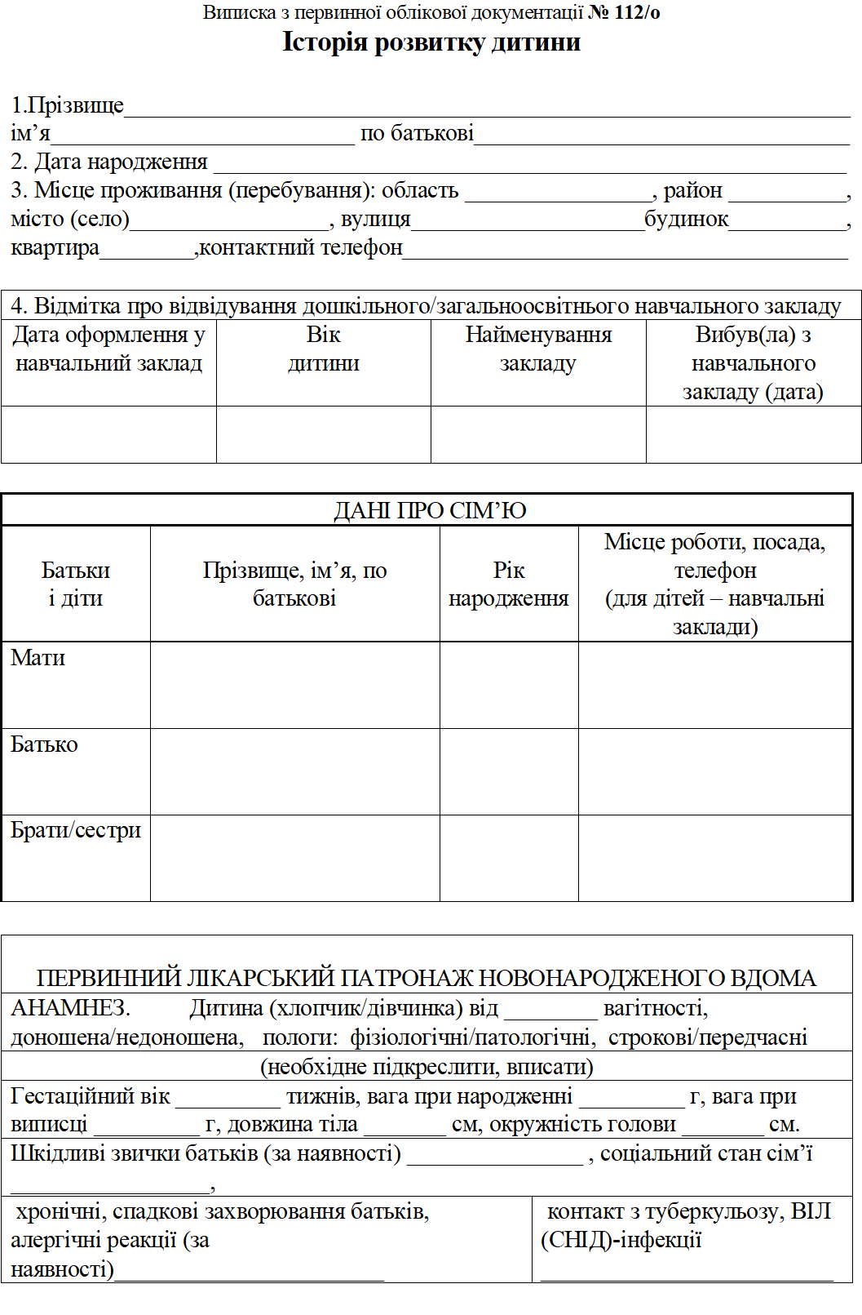
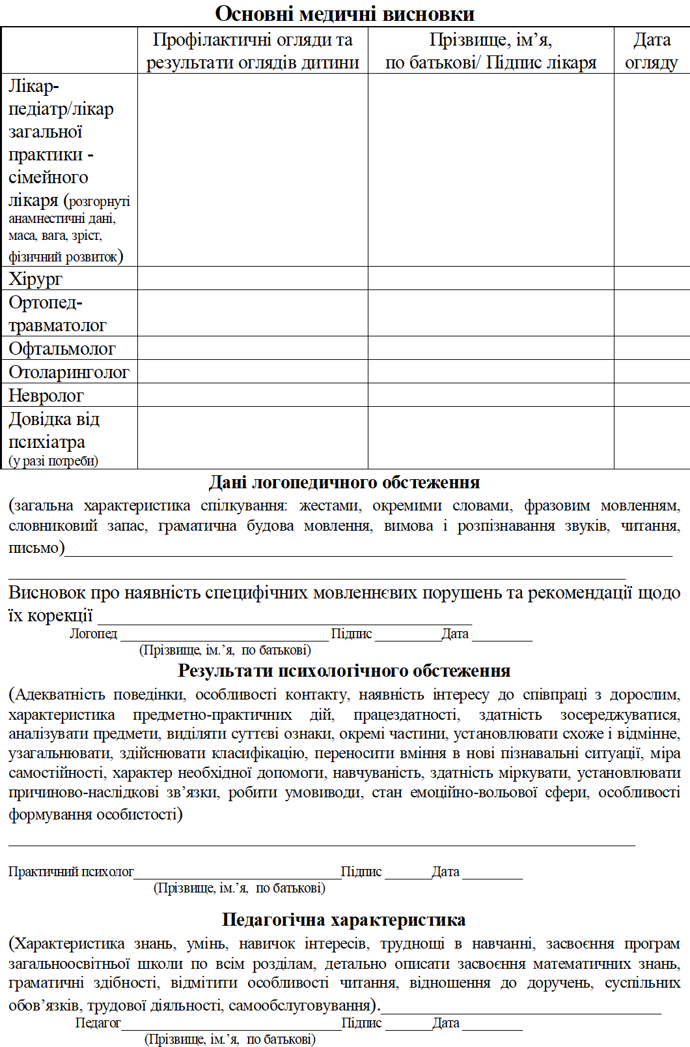

Slide 7
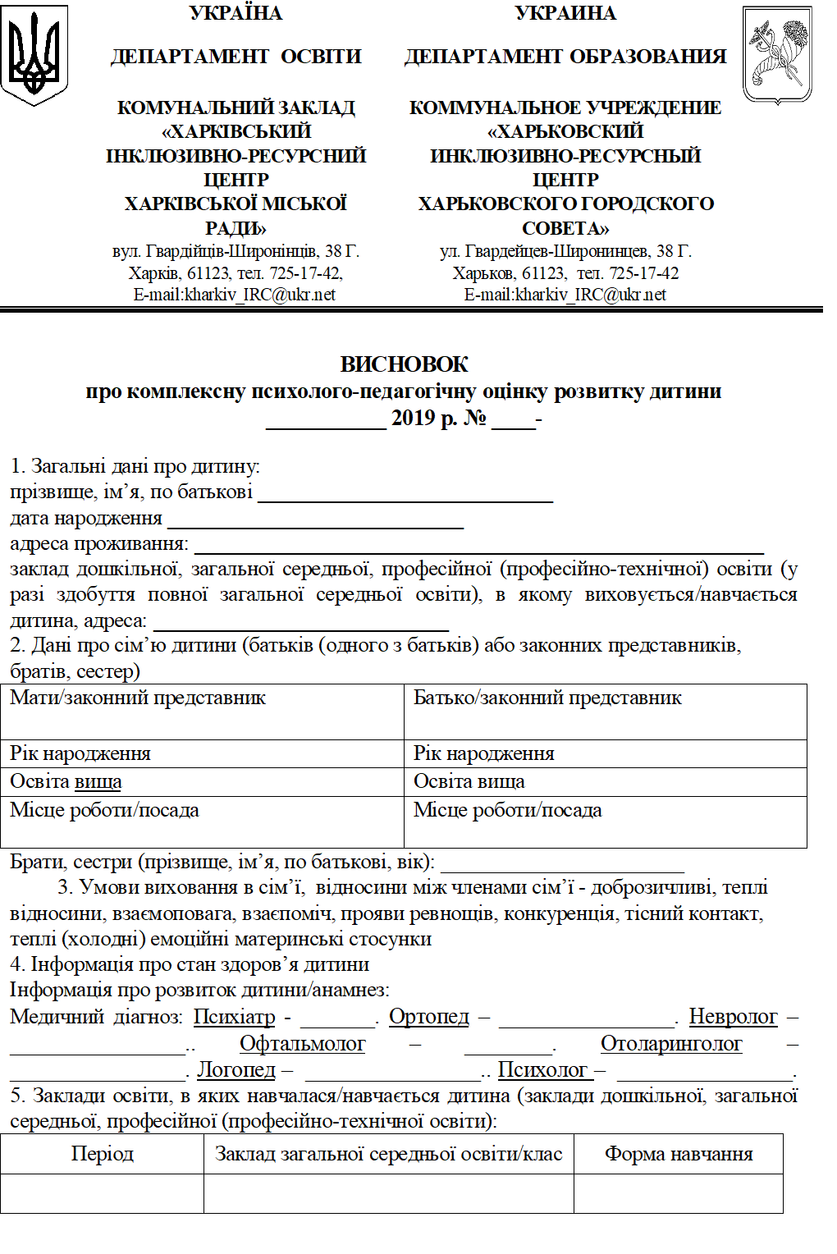

Slide 8
Додаток 1
РЕЄСТР
дітей, які пройшли комплексну психолого-педагогічну
оцінку розвитку дитини і перебувають на обліку в інклюзивно-ресурсному центрі
Порядко-вий номер | Загальні дані про дитину |  |  |  |  |  |  | Інформація про результати оцінки |  |  |  |  | Рекомендації щодо психолого-педагогічної допомоги
 | прізвище, ім’я, по батькові | число, місяць, рік народ-ження | найменування навчального закладу, де навчається (виховується) дитина, адреса (область, район, село/ селище/місто, вулиця) | клас/ група | інформація про батьків (одного з батьків) або законних представників |  |  | наявність особливих освітніх потреб |  | категорія особли- вих освітніх потреб | дата та номер висновку про комплексну оцінку | особа, відповідальна за оформлення висновку про комплексну оцінку (прізвище, ім’я, по батькові, найменування посади) | індивіду-альний навчаль-ний план | напрями психолого-педагогічної допомоги | асистент вчителя | асистент дитини | найменування необхідного корекційного обладнання | запланована дата проведення повторної оцінки
 |  |  |  |  | мати | батько | законні представники | так | ні

Slide 9
Додаток 2
РЕЄСТР
фахівців, які надають психолого-педагогічну допомогу дітям
з особливими освітніми потребами
Порядковий номер | Прізвище | Ім’я | По батькові | Спеціальність | Кваліфікація | Серія, номер та дата видачі диплома про вищу освіту | Найменування вищого навчального закладу, що видав диплом | Місце роботи та контакти | Найменування адміністративно-територіальної одиниці

Slide 10
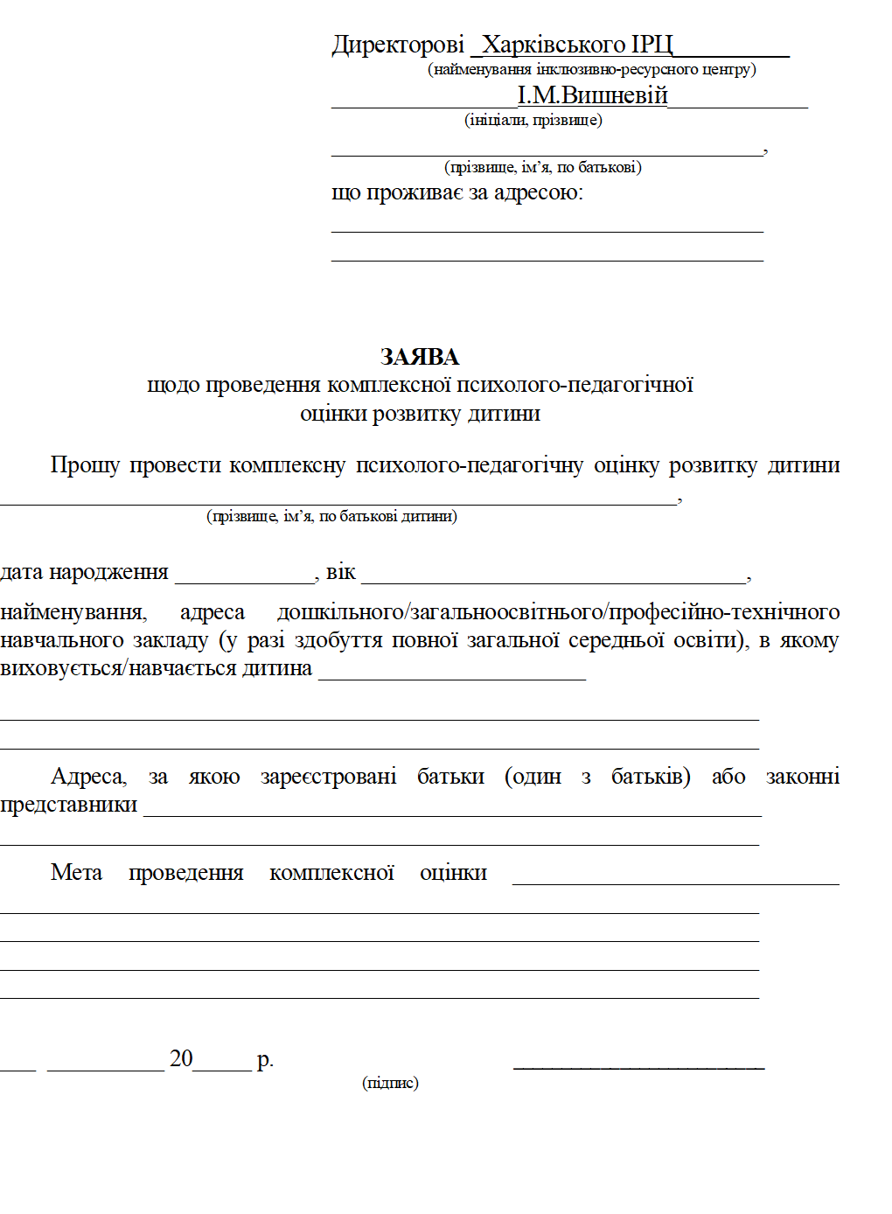
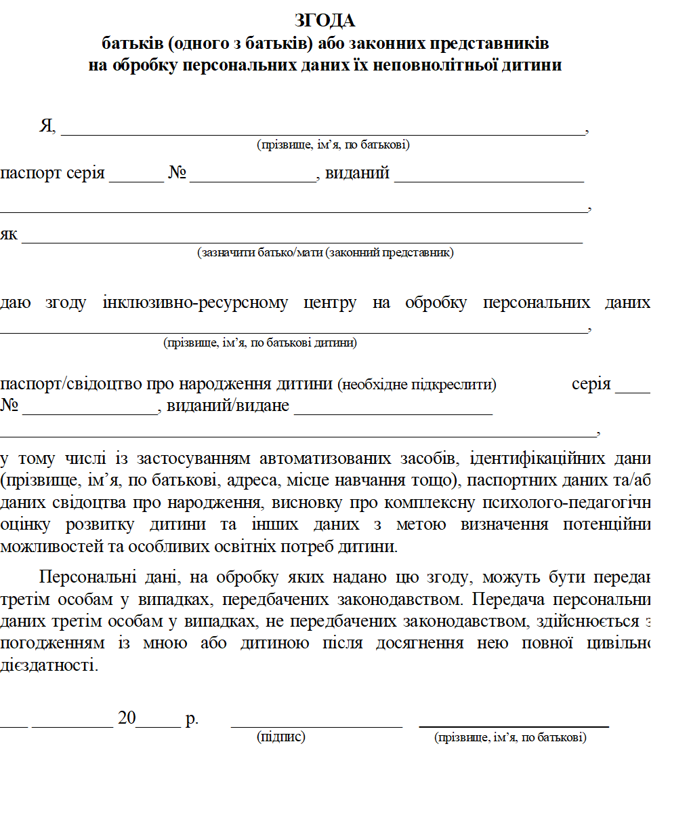
Додаток 3 Додаток 4

Slide 11
Додаток 7
ЖУРНАЛ
обліку заяв щодо проведення комплексної психолого-педагогічної оцінки розвитку дитини
Порядковий номер | Дата подання заяви | Прізвище, ім’я, по батькові дитини | Число, місяць та рік народження дитини | Прізвище, ім’я, по батькові батьків (одного з батьків) або законних представників, які подали заяву | Причина подання заяви | Час та дата проведення комплексної оцінки

Slide 12
Додаток 8
ЖУРНАЛ
обліку висновків про комплексну психолого-педагогічну оцінку розвитку дитини
№ п/п | Дата проведення засідання фахівців, які провели комплексну оцінку | Прізвище, ім’я, по батькові дитини | Число, місяць та рік народження дитини | Інформація про результати комплексної оцінки |  |  | Рекомендації щодо психолого-педагогічної допомоги |  |  |  |  |  | Прізвище та ініціали фахівців, які провели комплексну оцінку | Прізвище, ініціали, наймену-вання посади особи, відповідаль-ної за оформлення висновку про комплексну оцінку
 |  |  |  | наявність особливих освітніх потреб |  | категорія особливих освітніх потреб | індивіду-альний навчаль-ний план | напрями психолого-педагогічної допомоги | асистент вчителя | асистент дитини | Найменуван-ня необхідного корекційного обладнання | запланована дата проведен-ня повторної оцінки
 |  |  |  | так | ні

Slide 13
Організація робочого місця під час виїзного засідання:
приміщення для обстеження;
комп’ютер або ноутбук;
принтер;
дидактичний матеріал.
На обстеження кожної дитини приблизно 20-30 хв.

